Slide 1
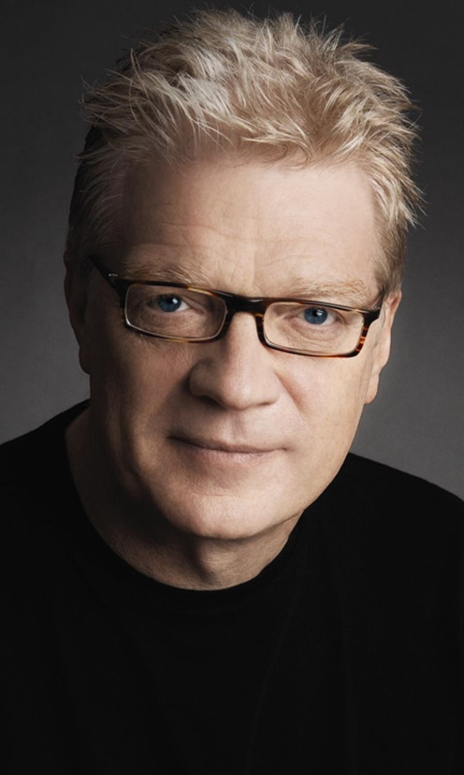
Ken robinson
Facultatea de Psihologie și Științele Educației

Slide 2

CUPRINS:
Cine este Ken Robinson?
Ce este educația?
Dar educația timpurie?
Cum am putea aborda diferit educația?
Care este scopul educației?
Care sunt rolurile educației?
Ce este școala?
Cum este „copilul”?
Dar profesorul?
Ce presupune creativitatea?
Ce rol ocupă ea în educație?
Țineți minte!
Bibliografie

Slide 3
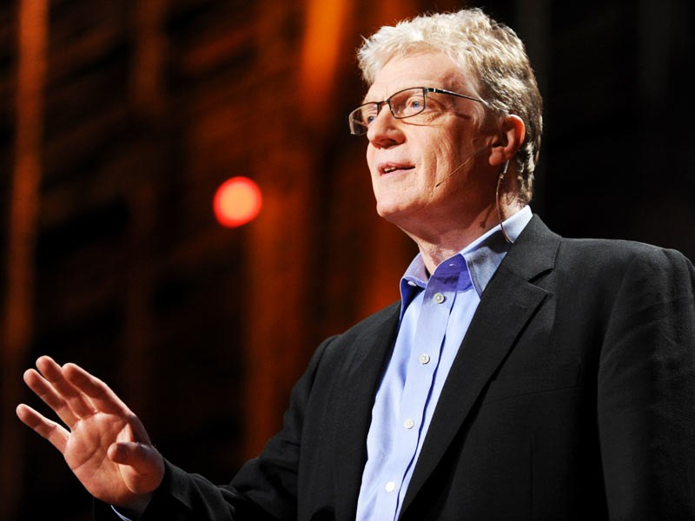
KEN ROBINSON Scoli creative – Revolutia de la baza a invatamÂntului

Slide 4
CINE ESTE KEN ROBINSON?

Slide 5
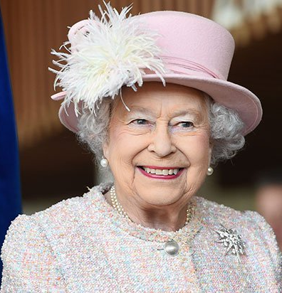



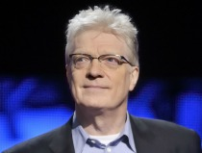


TE ÎNNOBILEZ PENTRU SERVICIILE ADUSE ARTELOR!
EDUCAȚIE
CREATIVITATE
Comisie națională
EDUCAȚIE
- 12 ANI -
Premiul Atena pentru serviciile aduse artelor și educației

Slide 6
Date biografice
Sir Kenneth Robinson (nascut la 04 martie 1950) a fost un autor englez, vorbitor si consilier international privind educatia prin arta
Este un profesionist format la si de scoala britanica, dar care in 2001 s-a mutat în Statele Unite ale Americii, unde s-a implicat efectiv în diferite programe educationale
Locuieste in Los Angeles impreuna cu sotia sa, Marie-Therese si copiii, James si Kate Robinson
Nascut in Liverpool, Merseyside, intr-o familie a clasei muncitoare – tatal James si mama- Ethel - Ken este unul dintre cei sapte copii
La varsta de patru ani face poliomielita si din cauza deficientelor fizice datorate acestei boli, este inscris la scoala speciala Margaret Beavan
Scoli urmate: Liverpool Collegiate School (1961-1963), Wade Deacon Grammar School, Cheshire (1963-1968)
A studiat limba engleza si drama la Bretton Hall College of Education (1968-1972) si a finalizat un doctorat în 1981 la Universitatea din Londra privind cercetarea in teatru si teatrul in educatie

Slide 7
Date biografice
Din 1985 pana in 1988, Ken Robinson a fost director al artelor in scoli de proiect - o initiativa de a dezvolta educatia prin intermediul artelor, in toată Anglia si Tara Galilor -proiectul a influentat proiectarea curriculumului national în Anglia
In 2003, el a fost facut Cavaler licentiat de catre Regina Angliei pentru serviciile sale in domeniul artelor si educatiei
A fost profesor de educatie la Universitatea din Warwick in perioada 1989-2001, iar acum este profesor emerit la aceeasi institutie
In 2003, el a fost facut Cavaler licentiat de catre Regina Angliei pentru serviciile sale in domeniul artelor si educatiei
Un vorbitor foarte popular la conferintele TED unde are numeroase prezentari despre rolul creativitatii în educatie(Tehnology, Entertainment, Design – eveniment anual organizat in SUA, dedicat educatiei, care consta intr-o serie de conferinte )
In 2003, el a fost facut Cavaler licentiat de catre Regina Angliei pentru serviciile sale in domeniul artelor si educatiei
Prelegerile lui sunt foarte vizionate prin intermediul site-ului TED, de peste 34 de milioane de ori (2015) si in toate, Ken Robinson, declara ca, scolile ucid creativitatea din toate timpurile

Slide 8
Lucrari si carti scrise
1977 Learning Through Drama: Report of The Schools Council Drama Teaching Project with Lynn McGregor and Maggie Tate. UCL. Heineman
1980 Exploring Theatre and Education Heinmann
1982 The Arts in Schools: Principles, Practice, and Provision,. Calouste Gulbenkian Foundation
1984 The Arts and Higher Education. (editor : Christopher Ball). Gulbenkian and the Leverhulme Trust
1986 The Arts in Further Education. Department of Education and Science.
1998 Facing the Future: The Arts and Education in Hong Kong, Hong Kong Arts Development Council
1998 All Our Futures: Creativity, Culture, and Education (The Robinson Report)
2001 Out of Our Minds: Learning to Be Creative. Capstone
2009 The Element: How Finding Your Passion Changes Everything (cu Lou Aronica)
2013 Finding Your Element: How To Discover Your Talents and Passions and Transform Your Life (with Lou Aronica). Viking
2015 Creative Schools: The Grassroots Revolution That's Transforming Education (impreuna cu Lou Aronica)

Slide 9
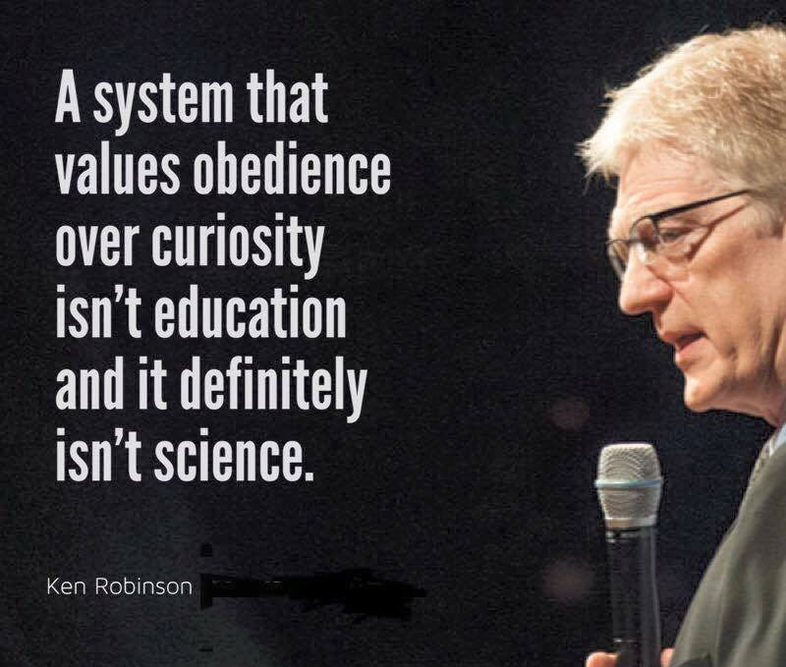
CE ESTE EDUCAȚIA?
NU

Slide 10
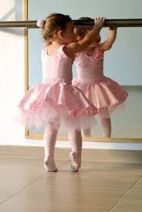

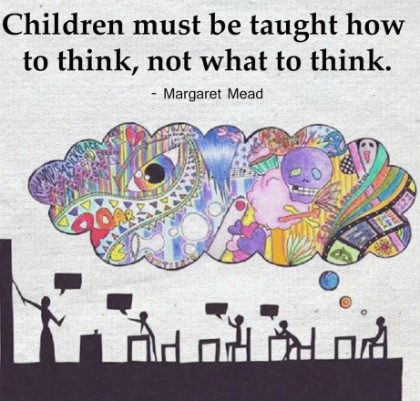
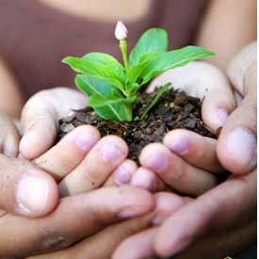
DAR TOTUȘI... CE ESTE? -Revoluționați învățământul!-
PROGRAMĂ MAI LARGĂ – cultivarea întregii game de talente
De ce nu se consideră oamenii creativi?
Tratăm educația ca producție industrială, deși este mai apropiată de
AGRICULTURA ECOLOGICĂ.
Scopuri:
eficiență în gestionarea problemelor viitoare
adâncirea autocunoașterii, cunoasterea lumii inconjuratoare, deschiderea către lucruri noi

Slide 11
Cum ar arăta o abordare diferită a educației?
Educația privită ca o „afacere umană”
Lucrăm cu oameni, nu cu date și statistici
„De îndată ce recunoașteți că educația nu este o fabrică de procesare, este vorba despre oameni, atunci întreaga ecuație începe să se schimbe. Argumentul meu, într-adevăr, este că ar trebui să personalizăm educația, nu să o standardizăm.”

Slide 12


CEL PUȚIN o pondere egală cursurilor
Extinderea curriculumului
Abordare practică
Școala este într-o continuă schimbare
Pe mine viata m-a invatat o lectie foarte importanta: atunci cand ceva nu merge, schimba abordarea, nu mai incerca rezolvarea prin aceeasi metoda, pentru ca vei ajunge la acelasi rezultat.

Slide 13
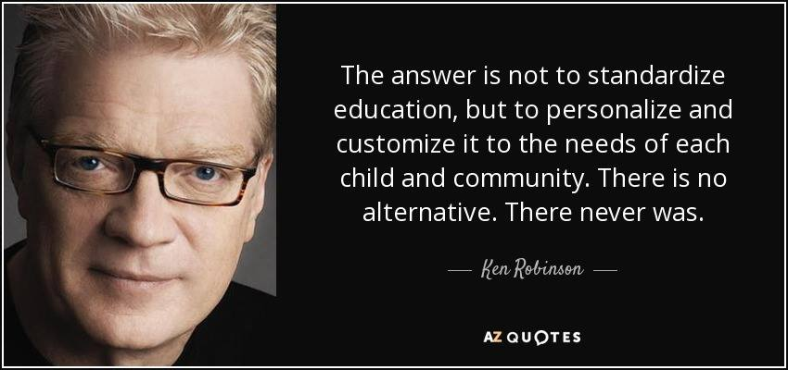
CARE ESTE SCOPUL EDUCAȚIEI?

Slide 14
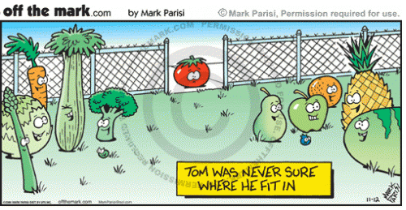
„Educația ar trebui să ne ajute să ne descoperim elementul nostru”

Slide 15
CARE SUNT ROLURILE EDUCAȚIEI?
Să ofere abilitățile necesare pentru ca individul să-și poată câștiga existența și să fie productiv dpdv economic
Să dezvolte talentele și sensibilitățile individuale
Să ofere o înțelegere mai profundă a lumii
! Trebuie promovate în mod egal !

Slide 16

CE ESTE ȘCOALA?
Prin școli, nu mă refer doar la facilitățile convenționale cu care suntem obișnuiți pentru copii. Mă refer la orice comunitate de oameni care vine împreună să învețe unul cu celălalt. Școala include activități de educație formală, educație non-școlară și adunări informale atât personale, de la grădiniță la colegiu și dincolo. Unele caracteristici ale școlilor obișnuite nu au nimic de-a face cu învățarea și pot fi active în calea lor.

Slide 17
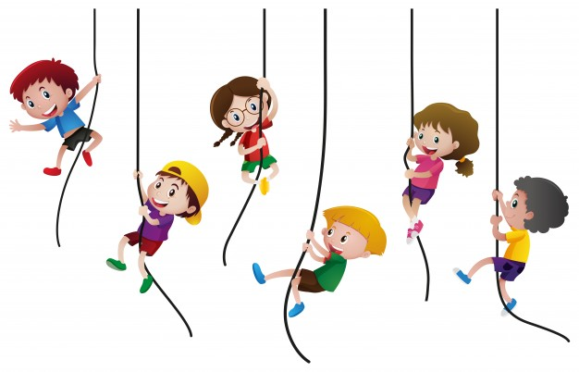
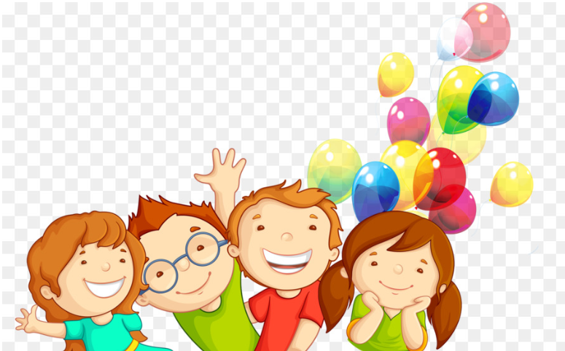
CUM ESTE „COPILUL”?
Copiii sunt oameni vii cu sentimente și aspirații, speranțe și ambiții și temeri și talente, ca și tine, cu mine și cu toți ceilalți.

Slide 18
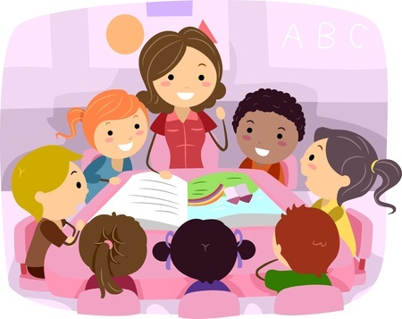
DAR PROFESORUL?
“Our task is to educate their (our students) whole being so they can face the future. We may not see the future, but they will and our job is to help them make something of it.”

Slide 19
școala este o comunitate de învățare – o comunitate a oamenilor care se întâlnesc pentru că vor să învețe unul de la celălalt.

Slide 20
Voi sunteți creativi?
„Atunci când oamenii îmi spun că nu sunt creativi, presupun că încă nu au învățat ce înseamnă a fi creativ.”

Slide 21

CE PRESUPUNE CREATIVITATEA?
IMAGINAȚIA
-închipuim-
CREATIVITATEA
-dezvoltăm-
INOVAȚIA
-aplicăm-

Slide 22
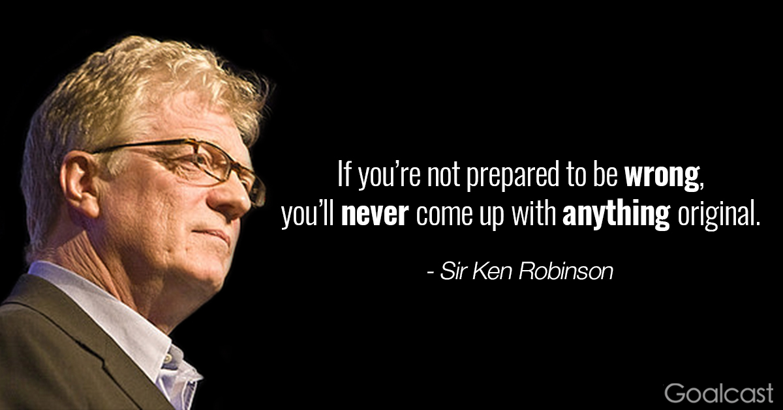

Slide 23
EXISTĂ OAMENI INCAPABILI SĂ FIE CREATIVI?
„Se consideră, adesea, că oamenii creativi se nasc cu această capacitate sau nu (...), lucru care nu mai poate fi schimbat.”
„Dacă cineva va spune că nu știe să scrie sau să citească, evident, nu veți gândi că această persoană nu este în stare, ci doar că nu a fost învățată.”

Slide 24

CE ROL OCUPĂ CREATIVITATEA ÎN EDUCAȚIE?
„Realizarea potențialului creativ este o problemă de descoperire a propriului drum”

Slide 25
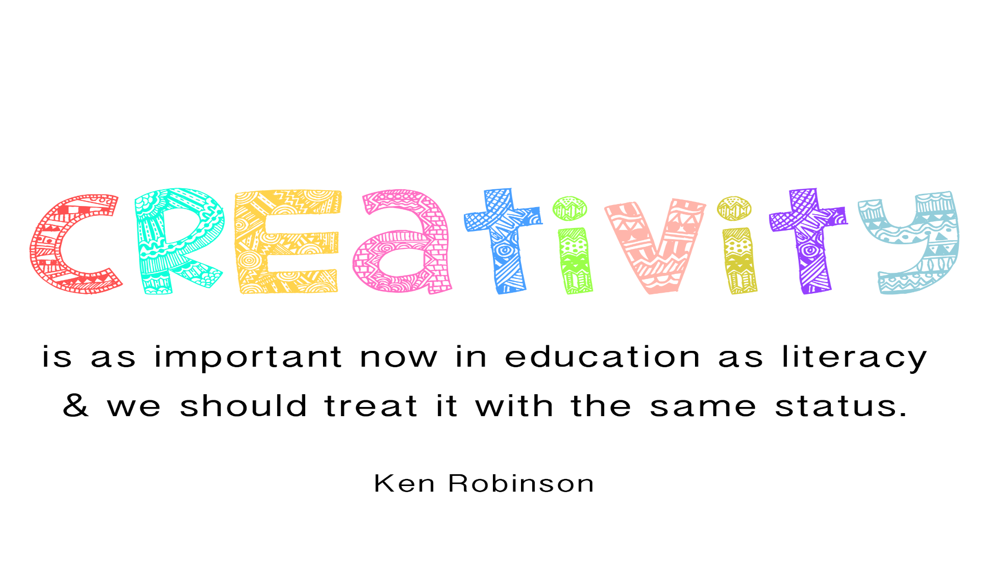
KEEP IN MIND!

Slide 26
„Descopera-ti Elementul” (2013)
„Scopul acestei carti este acela de a te ajuta sa-ti gasesti Elementul.......e vorba de a face ceva care ti se pare atat de total firesc, ceva care intra atat de puternic in rezonanta cu tine, incat ai senzatia ca tu esti intr-adevar acel lucru; inseamna ca faci un lucru pentru care ai o dispozitie nativa.”
„Cartea include multe istorisiri ale unor oameni de toate profesiile despre modul in care si-au gasit Elementul, de ce a fost nevoie ca s-o faca si diferenta pe care a marcat-o in viata fiecaruia. Cartea este structurata in 10 capitole, fiecare capitol oferind sfaturi, tehnici si surse utile oentru a pune in practica toate ideile care converg catre descoperirea Elementului propriu”
„Descoperirea Elementului tau este o expeditie personala. O expeditie este o cautare, o cautare de sine. Expeditia in cautarea Elementului tau este realmente o calatorie pe doua cai: o calatorie interioara, menita sa exploreze ce se afla in tine si o calatorie in afara, menita sa exploreze oportunitatile din lumea ce te inconjoara”.

Slide 27
„Descopera-ti Elementul” (2013)
„Aceasta carte nu-ti spune ce drum sa urmezi sau catre care destinatie sa te indrepti. Ea ofera o calauza in teritoriu si cateva principii de baza si instrumente care sa te orienteze , ajutandu-te sa gasesti o cale.Descoperirea Elementului tau nu inseamna sa abandonezi tot ceea ce faci acum.Inseamna sa te scrutezi intens pe tine insuti si sa te intrebi daca ai putea sa faci mai multe pentru a-ti intelege talentele si pasiunile. Inseamna sa te intrebi ce te opreste si ce poti face in aceasta privinta. Daca nu incerci lucruri noi, atunci s-ar putea sa nu afli niciodata de ce esti in stare.”
Pentru descoperirea Elementului „imprejurarile conteaza, la fel, pregatirea ta ta personala si experientele tale de pana acum. Dar indiferent de situatie, in cele din urma, nu ceea ce ti se intampla face diferentele cele mai mari in viata ta, ci conteaza cel mai mult ce faci tu din ceea ce ti se intampla. Multe dintre oportunitatile pe care le ai in viata sunt generate de energia pe care o raspandesti in jur”.

Slide 28
„Descopera-ti Elementul” (2013)
„Gasirea Elementului tau inseamna sa fii deschis fata de experiente noi si sa explorezi noi cai si posibilitati in tine insuti si in lumea inconjuratoare. A fi in Elementul tau inseamna sa te gasesti acolo unde aptitudinile tale native se intalnesc cu pasiunile tale.”
„Lectura acestei carti nu-ti va garanta ca-ti vei petrece restul vietii intr-o continua, neintrerupta stare de placere si incantare. Totusi, iti va darui o intelegere mai adanca a celui care esti cu adevarat si a vietii pe care ai putea si poate ca ar trebui sa o traiesti.”

Slide 29
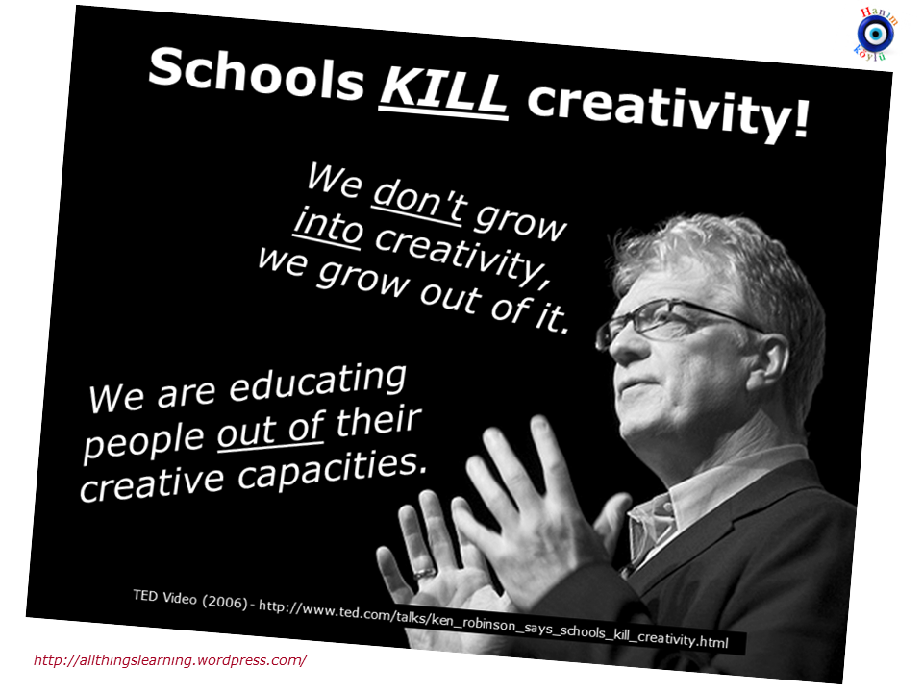
“Scoli Creative” (2015)
“ ….. vreau sa arat cum cultura standardelor dauneaza elevilor si scolilor si sa prezint o maniera diferita de a ne gandi la educatie.
Vreau sa demonstrez si ca, oricine ati fi si oriunde v-ati afla, aveti puterea de a schimba sistemul.
Cartea de fata analizeaza, in special, ce se intampla in Statele Unite si in Marea Britanie. Insa problemele care afecteaza educatia sunt globale si exista exemple pe tot parcursul cartii din alte parti ale lumii. ”

Slide 30
“Scoli Creative” (2015)
Ken Robinson dezvolta ideile din celebra sa prezentare de la TED, „How Schools Kill Creativity“, si prezintă solutii inovatoare și practice la o problema critica: cum sa ne transformam sistemul de învățământ
Pentru schimbarea din invatamant, K.R. considera ca sunt necesare 3 forme de intelegere a problemelor din educatie:
1.o critica a felului in care stau lucrurile
2.o viziune pentru cum ar trebui sa fie
3.o teorie a schimbarii pentru cum sa se treaca de la un sistem la altul
Revolutia pe care K.R. o propune, are la baza cateva principii: credinta in valoarea individului, dreptul la autodeterminare, potentialul omului de a evolua si de a trai o viata implinita si importanta responsabilitatii civice si a respectului pentru altii.
Scopurile educatiei, asa cum sunt vazute de K.R., constau in a le permite elevilor sa inteleaga lumea din jurul lor si talentele dinauntrul lor, in asa fel incat sa devina indivizi impliniti si cetateni activi, plini de compasiune.

Slide 31
“Scoli Creative” (2015)
Autorul porneste de la ideea ca reforma standardelor a aparut din cauza unor griji legitime referitoare la standardele din scoli. K.R. considera ca exista o multime de factori care afecteaza performantele elevilor in scoala, cum ar fi:motivatia, saracia, dezavantajele sociale, conditiile de acasa si din familie, facilitatile si fondurile precare la scoala, presiunea testelor si a evaluarilor, etc.
Pledoariile lui K.R. ilustreaza 3 teme majore: locul inovatiei radicale, chiar si in cadrul sistemului educational actual, puterea unei conduceri cu viziune in influentarea schimbarii, si nevoia de directori si profesori care sa creeze in scoli conditii propice pentru ca elevii sa se dezvolte si sa dea tot ce e mai bun in ei.
Oratorul sustine educatia ca fiind un proces organic deoarece ea implica oameni vii, nu obiecte ne insufletite. Elevii au motivatii, sentimente, circumstante si talente.
Ei sunt afectati de ceea ce li se intampla si afecteaza viata la randul lor. Acestia pot opune rezistenta sau sa coopereze, pot sa se implice sau sa se indeparteze.

Slide 32
“Scoli Creative” (2015)
Scopurile de baza ale educatiei, dupa K.R., sunt:
Scopul economic : educatia are trebui sa le permita elevilor sa devina responsabili si independenti din punc de vedere economic;
Scopul cultural: educatia ar trebui sa le permita studentilor si elevilor sa inteleaga si sa aprecieze propriile culturi si sa respecte diversitatea celorlalti;
Scopul social: educatia ar trebui sa permita tinerilor sa devina cetateni activi si plini de compasiune;
Scopul personal: educatia ar trebui sa permita tinerilor sa se implice atat in lumea lor interioara, cat si in lumea care il inconjoara.

Slide 33
“Scoli Creative” (2015)
Pentru a fi mai bine inteles si pentru a i se intelege foarte bine ideea principala in privinta educatiei, K.R. o compara pe aceasta cu agricultura:
„...am spus ca educatia este un proces viu care poate fi comparat cel mai bine cu agricultura. Gradinarii stiu ca nu ei fac plantele sa creasca. Nu ei ataseaza radacinile, nu ei lipesc frunzele si nici nu vopsesc petalele. Plantele cresc prin ele insele. Treaba gradinarului este sa creeze cele mai bune conditii pentru ca toate acestea sa se intample. Gradinarii buni creeaza aceste conditii, iar cei nepriceputi nu reusesc sa faca asta. La fel este si cu predatul. Profesorii buni creeaza conditiile propice pentru invatare, iar cei slabi, nu. Profesorii buni mai stiu si ca nu detin intotdeauna controlul asupra acestor conditii.”

Slide 34
“Scoli Creative” (2015)
„Exista o dezbatere continua si adesea antagonica in educatie intre metodele traditionale si cele progresiste de predare si invatare.
Instruirea traditionala este concentrata pe transmiterea de fapte si informatii prin instructiuni directe catre intreaga clasa
Metodele de predare progresiste se bazeaza pe invatarea prin descoperire, autoexprimare si activitati in grupuri mici.
Practic, profesorii din toate disciplinele scolare tind sa foloseasca un vast repertoriu de abordari, uneori predand cifre si informatii prin instruire directa, alteori facilitand activitati exploratorii de grup si proiecte.
Arta predarii consta tocmai in gasirea echilibrului potrivit intre cele doua
” K.R considera ca treaba profesorilor este aceea de a-si instrui elevii, de a-i implica si de a le trezi entuziasmul prin crearea conditiilor in care acei copii isi vor dori sa invete (expl:shakespearienii de la Hobart).

Slide 35
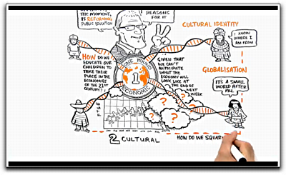
“Scoli Creative” (2015)
„Cheia succesului pentru cresterea nivelului rezultatelor este sa recunoastem ca exista o legatura intre actul instruirii si invatarii. Elevii au nevoie de profesori care sa intre in legatura cu ei. Si mai presus de orice altceva, au nevoie de profesori care cred in ei.”
Si a venit apoi ziua cand riscul de a ramane ferecat intr-un mugure a fost mai dureros decat riscul de care era nevoie ca sa infloresti” de Anais Nin
“…..educatia este una dintre cele mai mari afaceri la nivel mondial”

Slide 36


BIBLIOGRAFIE
Sir Ken Robinson, 2011, „O lume ieșită din minți. Revoluția creativă a educației”, Ed. Publica, București
Lou Aronica, Sir Ken Robinson, 2015, „Școli creative”, Ed. Publica, București
“Descopera-ti elementul” - de Sir Ken Robinson, Ed. Publica, 2014
http://sirkenrobinson.com/
https://www.ted.com/talks/sir_ken_robinson_bring_on_the_revolution
https://www.edweek.org/ew/articles/2015/05/20/qa-with-sir-ken-robinson.html

